Slide 1

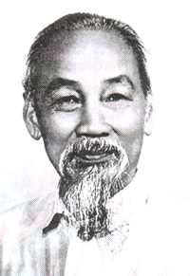


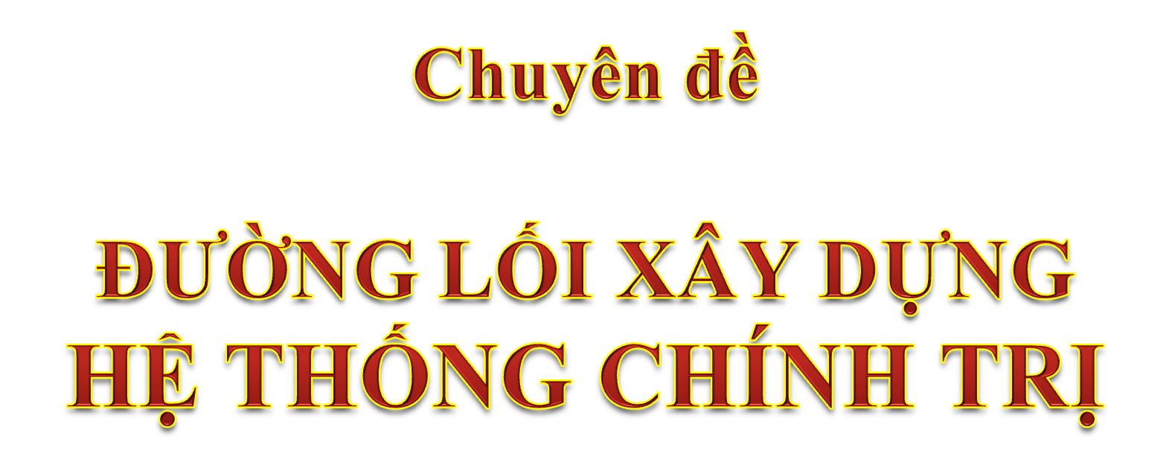

Slide 2
1. Hệ thống chính trị
I. LÝ LUẬN CHUNG
Sơ lược
Khái niệm
Hệ thống
chính trị
Đặc trưng

Slide 3
2. Sự lãnh đạo của Đảng đối với HTCT
1
2
3
4
Bắt nguồn từ vai trò lịch sử của GCCN trong thời đại mới
Nhằm đảm bảo HTCT được vận hành đúng hướng, giữ vững bản chất c.m của chế độ
Đảm bảo tính thống nhất trong cơ cấu tổ chức, cơ chế vận hành
Đảng lãnh đạo HTCT được thực hiện một cách toàn diện trên cả ba mặt: chính trị, tư tưởng và tổ chức

Slide 4
II. ĐL XÂY DỰNG HTCT THỜI KỲ TRƯỚC ĐỔI MỚI (1945 – 1989)
Cơ sở
Đánh giá
Chủ trương

Slide 5
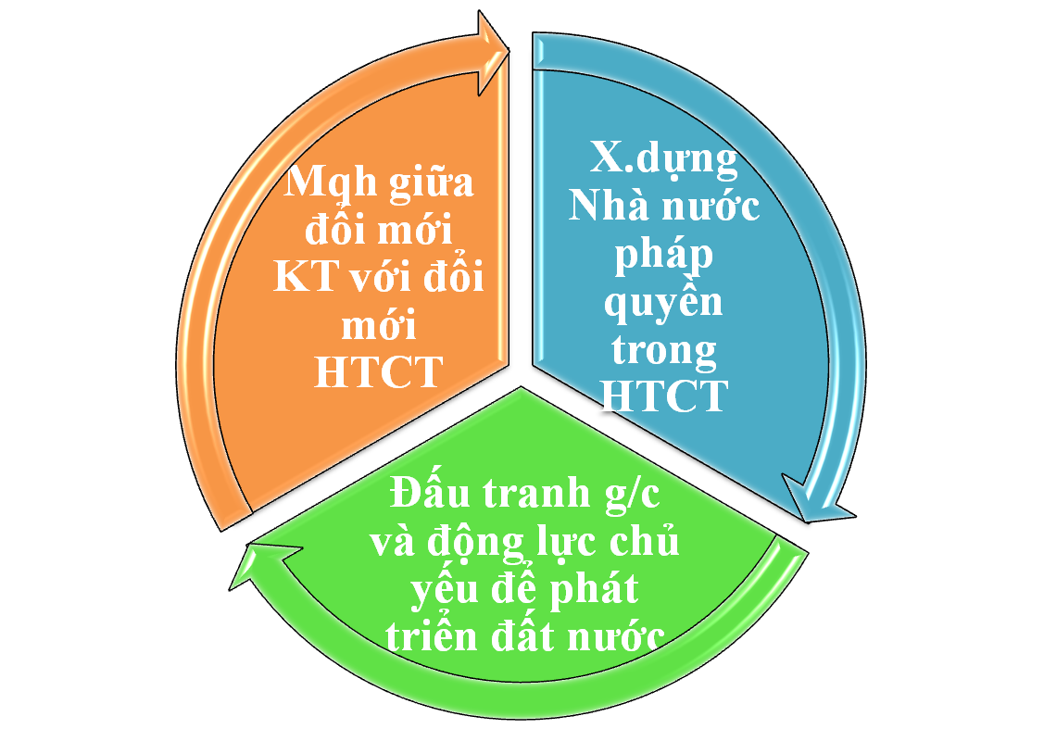
III. ĐL XÂY DỰNG HTCT THỜI KỲ ĐỔI MỚI
1. Đổi mới tư duy về hệ thống chính trị

Slide 6

2. Mục tiêu, quan điểm và chủ trương xây dựng HTCT

Slide 7
3. Những thành tựu và hạn chế
Đánh
giá
Thành tựu
Hạn chế
Nguyên nhân

Slide 8




